Slide 1
设计方法论
花花
Merry Christmas

Slide 2
两个问题
你在项目组做的工作是不可取代的吗
Notes:
提出想法？
提出方案？
做原型？

Slide 3
两个问题
你如何说服别人你的想法和方案是正确的？
Notes:
你的想法比别人的想法更正确吗？
你的方案比别人的方案更有效吗？
当别人质疑你的时候你有足够的依据和逻辑去说服对方吗？

Slide 4
方法
正确的想法
有效的方案
Design the right thing
Design things right
Notes:
你的想法比别人的想法更正确吗？
你的方案比别人的方案更有效吗？
当别人质疑你的时候你有足够的依据和逻辑去说服对方吗？

Slide 5
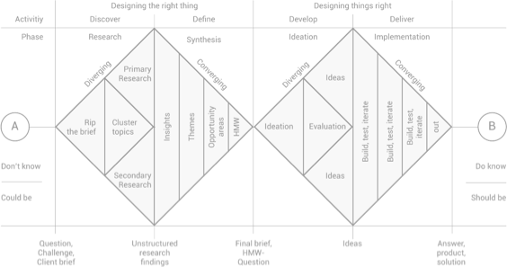
Double Diamond
Notes:
为什么它叫双钻模型呢
因为它长得像两个钻石
双钻模型流程描绘了在设计流程中发散和收缩的过程。它由The British Design Council提出，是一种设计师所使用的思考模式。The British Design Council起源于工业设计领域，这个模型是一种线性的流程，重点描述产出最终方案之前的设计过程。

Slide 6
Double Diamond
Discover
Define
Develop
Deliver
桌面调研
竞品分析
问卷
访谈
…
用户画像
价值共创
需求层级
…
加权矩阵评估
KANO
问卷
访谈
…
原型
测试
迭代
…
Notes:
discover就是发现问题 如何发现问题呢 就是通过调研 你们目前用到的比较多的方法大概是问卷和访谈，但我也没见到你们发过什么问卷，
通过问卷/访谈/桌面调研等各种调研方法，你才能够了解现状是怎么样的
在得出一个观点或者计划之前，我们先争取理解目前的情况。这个阶段是一个发散、探索的过程，研究新的问题，通过观察和询问，去找到存在的需求。
在这个环节，你获得的东西是多而杂的 不同的人有不同的需求，同一个人也有各个层次的需求
你需要对他们进行评估和衡量
然后选择一个最主要的 价值最大的问题
Define呢就是一个整合收敛的过程。我们将搜集到的调研资料进行整合，可以划分出各种用户群体，不同群体有针对性的需求
他们的需求对应的就是我们提供的服务的价值，
我们可以通过需求层级列表，进行收敛，哪些需求是最多人想要的，最急切需要的或者最重要的，哪些群体的需求是可以同时满足的，哪些需求对应的人群最少，这些都是要在这个阶段进行评估的
最终找到最主要的问题，到这一步叫做define 定义问题
在知道要解决什么问题之后，我们就要思考怎么去解决它
对于一个问题，你总是能够想到很多很多方案，有些或许不切实际，但你可以在一开始都列出来先
这个阶段叫做Develop 提出尽可能多的 可能能够解决这个问题的方案
然后通过评估与测试，去验证你的方案是否有效
最终你选择一到两个方案
制作产品的原型
然后使用各种方式去找用户做测试
对于你的方案进行迭代
然后才能产出一个有效的解决方案

Slide 7
Double Diamond
发散——收敛
找到正确的想法
发散——收敛
找到有效的方案
Notes:
所以这个双钻模型其实就是帮助我们做两件事
也就是通过两次发散与收敛，先提出许多想法 从中选择最主要的 再针对想法提出各种方案 从中选择最有效的
所以这个模型叫做双钻模型，因为两次发散收敛的过程
了解了具体的方法论之后，我接下来讲一下各个阶段用到的有用的方法
让你的结论有更有力的支撑

Slide 8
方法
Discover
你想从用户口中知道哪些信息
哪些用户
如何获取这些信息
问卷
Notes:
“我问了几个室友发现了这个问题” 和“我从300份问卷中根据年龄结构等评判标准挑选出了150份有效问卷，对问卷进行SPSS分析后，我们发现了哪些用户有哪些需求”毕竟还是不一样的不是吗
建议阅读书目：“设计调研” 戴立农 问卷设计

Slide 9
方法
Define
需求层级列表
Notes:
在这一阶段你要对调研得出的结论做一个归纳整合
首先你要明确有哪些需求 并对他们进行排序
这里就可以用到一个叫做需求层级列表的工具
通过你的问卷/访谈，将用户的需求重要性进行排序，选择最重要的需求进行下一步

Slide 10
方法
Develop
KANO
Notes:
在这个阶段，你已经拥有了许多方案
你需要对这些方案进行评估，分析他们的可行性

Slide 11
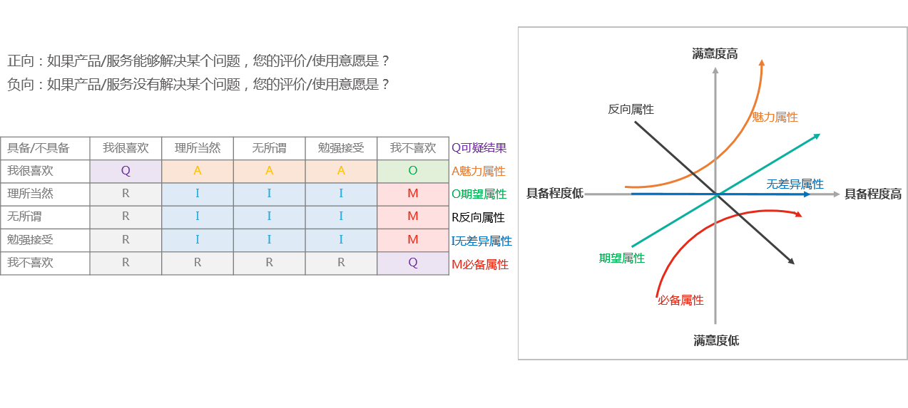
方法
Develop
KANO
Notes:
在这个阶段，你已经拥有了许多方案
你需要对这些方案进行评估，分析他们的可行性

Slide 12
方法
Deliver
Sketches
Physical models
Storyboarding
Paper models
Business origami
Role-plays
Hi-fidelity prototypes
Pilot launch
Notes:
在这个阶段，你已经拥有了许多方案
你需要对这些方案进行评估，分析他们的可行性

Slide 13
感谢观看
Merry Christmas

